Slide 1
Dinamica
Pentru un sistem dinamic efectul unei actiuni nu se instaureaza instantaneu (sistemul are memorie).
Exemple: viteza unui automobil nu se schimba la noua valoarea imediat ce pedala de acceleratie este apasata mai mult, temperatura unei camere nu ajunge la noua valoare imediat ce aerul conditionat este pornit.
Dinamica este un element cheie al sistemelor de control deoarece si procesele aservite si controlerele (regulatoarele) sunt sisteme dinamice. Conceptele, ideile si teoriile dinamicii sistemelor stau la baza teoriei controlului automat.

Slide 2
Doua puncte de vedere diferite asupra sistemelor dinamice:
- Privirea din interior, originara din mecanica clasica, descrie functionarea interna a sistemului. Prototipul a fost miscarea planetelor. Abordarea este numita cu modele de stare.
- Privirea din exterior, originara din ingineria electrica, descrie functionarea sistemului considerind doar varaibilele de intrare si de iesire. Prototipul a fost descrierea amplificatoarelor electronice. Abordarea este numita modelare intrare-iesire (cutie neagra)

Slide 3
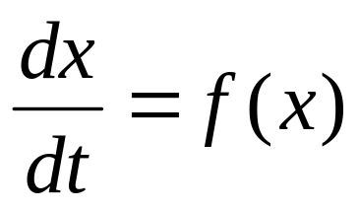
Mostenirea mecanicii
Starea unui sistem este determinata de un ansamblu de variabile care caracterizeaza complet evolutia sistemului din perspectiva predictiei starilor viitoare. Pentru planete starea sistemului este ansamblul pozitiilor si vitezelor lor.
Notam cu x vectorul (matricea coloana) a marimilor de stare.
Un model matematic leaga rata de variatie a starii de starea insasi, printr-o ecuatie diferentiala ordinara (ODE)

Slide 4
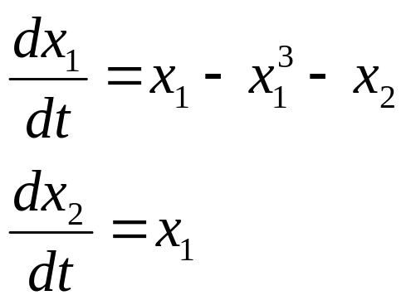
Mostenirea mecanicii
Exemplu de sistem cu doua variabile de stare:
(oscilator van der Pol)
ecuatia 1 este neliniara !

Slide 5
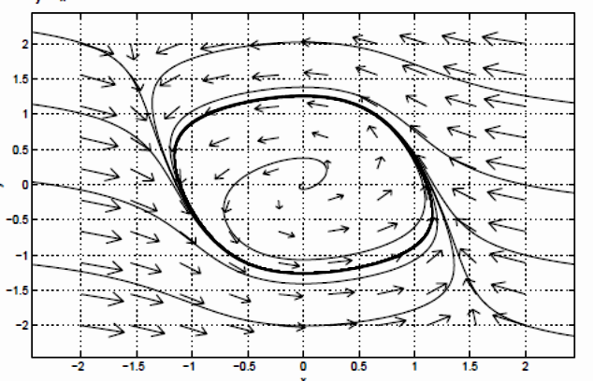
Evolutia in timp a starii poate fi reprezentata in planul x₁-x₂. Lungimea sagetilor arata rata de variatie a starii.

Slide 6
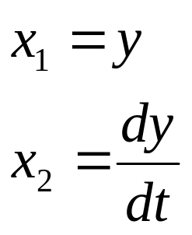
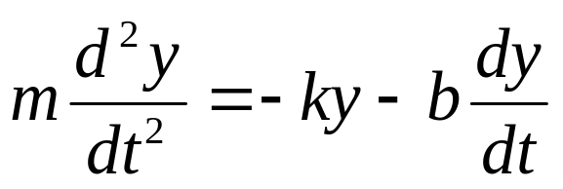
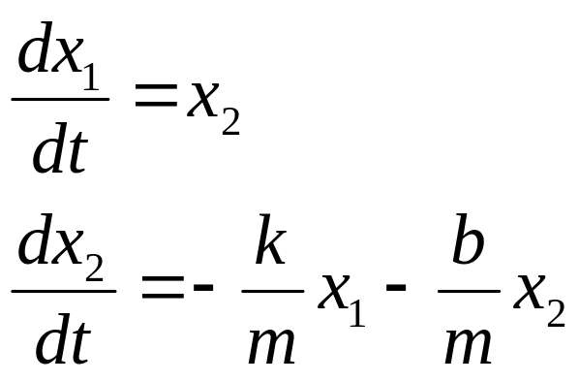
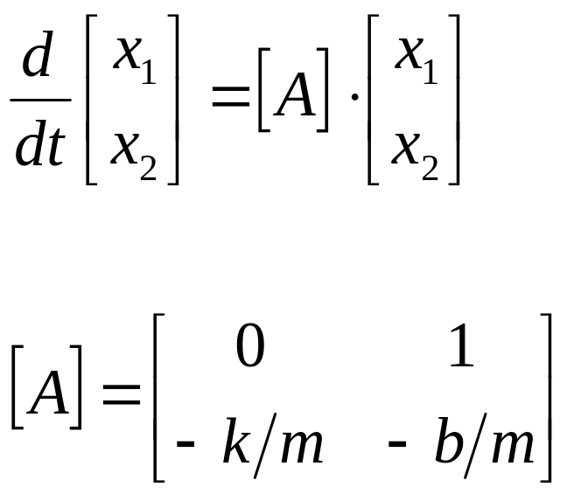
Exemplu de sistem cu doua variabile de stare: corp, resort elastic, frecare viscoasa

Slide 7
Oscilatorul armonic amortizat:
simulare

Slide 8
Dezvoltarea dinamicii a continuat in secolul 20; un rezultat interesant este teoria haosului.
Exista sisteme dinamice care sunt extrem de sensibile la conditiile initiale, mici perturbatii ale acestora modificind dramatic comportarea sistemului.

Slide 9
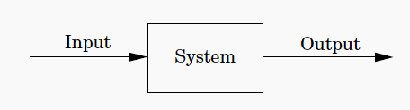
Mostenirea ingineriei electrice
Un sistem este un dispozitiv care “transforma” semnalul de intrare intr-un semnal de iesire.
Modelul intrare-iesire este, in principiu, un tabel de corespondenta intre intrare si iesire.
Modelarea intrare-iesire este utila in special pentru sistemele liniare si invariante in timp.

Slide 10
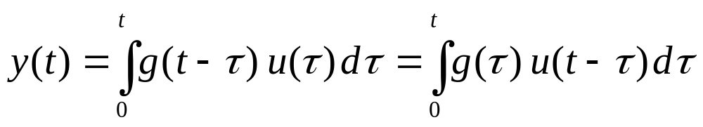
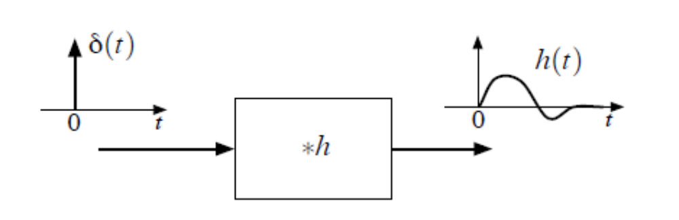
Sistemele liniare invariante in timp (LTI) au o serie de proprietati extrem de utile. Majoritatea sistemelor din teoria sistemelor de control sunt liniare si invariante in timp.
Pentru un sistem LTI ce are la momentul initial conditii initiale nule, relatia intrare-iesire poate fi exprimata simplu
unde g este raspunsul la impuls al sistemului (raspunsul la un semnal Dirac).
δ(t)
g(t)

Slide 11
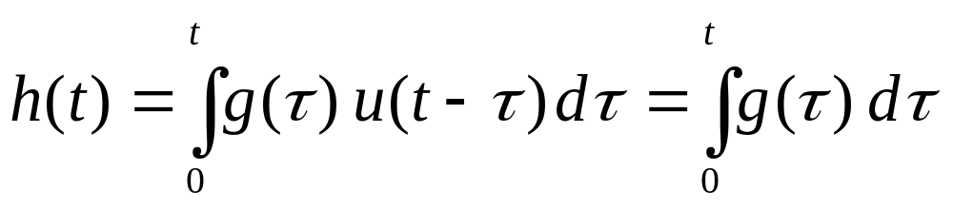
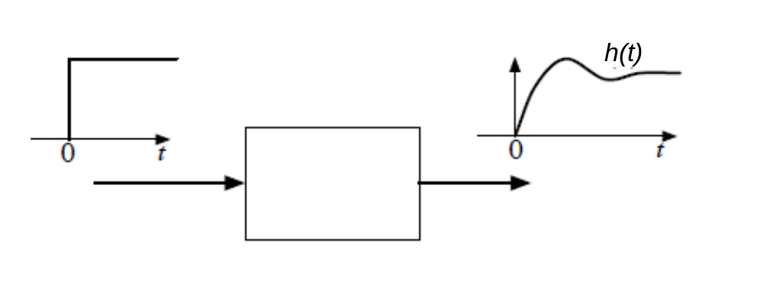
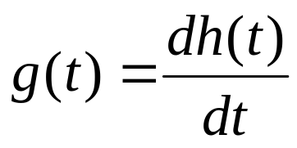
Daca semnalul de intrare este un semnal treapta (nul pina la t=0 si egal cu 1 dupa aceea), raspunsul h(t) este
Raspunsul la impuls se poate obtine ca derivata raspunsului la semnal treapta !
Experimental se poate obtine mai usor un semnal ce aproximeaza semnalul treapta decit unul care sa aproximeze semnalul impuls Dirac.

Slide 12
O alta posibilitate de descriere a unui sistem LTI este prin raspunsul la semnale sinusoidale, numit raspuns in frecventa. Bazata pe teoria functiilor complexe si transformarea Laplace, teoria are multe concepte si rezultate extrem de puternice.
Abordarea intrare-iesire conduce in mod natural la determinarea experimentala a dinamicii sistemului, prin excitarea acestuia cu diferite semnale de test.

Slide 13
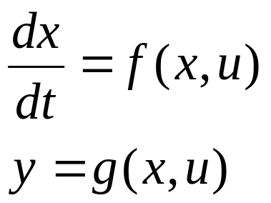
Ecuatiile de stare in teoria controlului
Este esential ca sistemul sa fie supus la influente externe (produse de actuatoare). Informatia furnizata de senzori joaca un rol important. Modelele din mecanica au fost modificate astfel incit sa includa fortele externe si senzorii. Ecuatia
este inlocuita de
unde u este vectorul semnalelor de control (care influenteaza sistemul) iar y este vectorul semnalelor de la senzori.

Slide 14
Noul punct de vedere a imbogatit problema mecanicii clasice si a condus la noi concepte importante.
Pot fi toate punctele din spatiul fazelor (al starilor) atinse ? – problema controlabilitatii
Este informatia masurata suficienta pentru reconstruirea (identificarea) starii ? – problema observabilitatii
Teoria actuala a controlului contine abordari multiple ale dinamicii sistemelor.
Au fost stabilite relatii intre cele doua reprezentari (intrare-iesire si cu variabile de stare)
Teoria actuala a controlului contine abordari multiple ale dinamicii sistemelor.

Slide 15
Modele standard pentru sisteme
1. Ecuatii diferentiale ordinare (ODE)
In special pentru sisteme LTI
2. Functii de transfer
3. Raspuns in frecventa
(aplicabil si pentru sisteme neliniare)
4. Ecuatii de stare

Slide 16
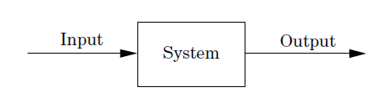


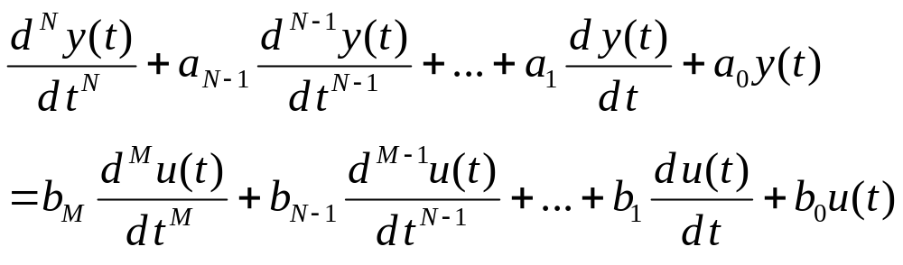
Modelarea cu ecuatii diferentiale
u(t) este semnalul de intrare, y(t) este semnalul de iesire
Relatia intrare-iesire este exprimata printr-o ecuatie diferentiala de ordin N.

Slide 17

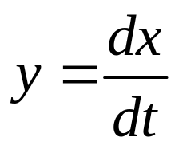
In practica
N este ordinul sistemului
Exceptie: derivatorul ideal
N=0; M=1
Ecuatia este liniara iar coeficientii a_{i} si b_{i} sunt constanti si reali.
Sistemele LTI cu parametri concentrati sunt descrise de astfel de ecuatii.

Slide 18
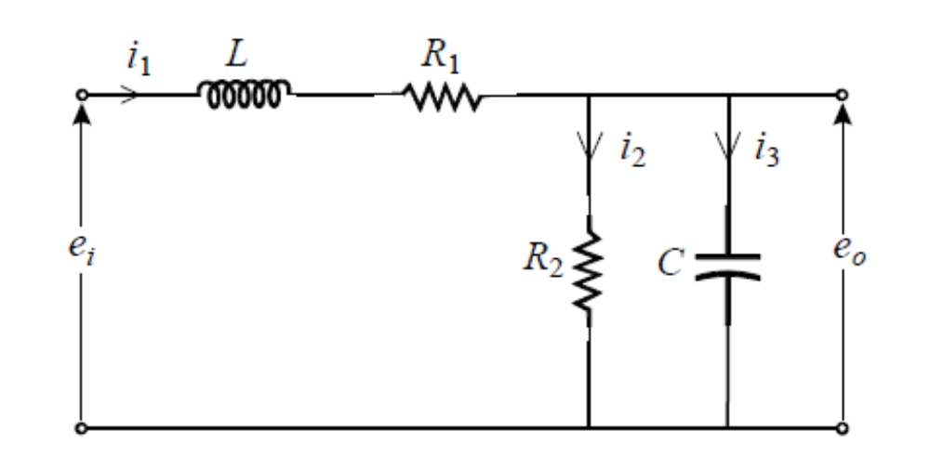
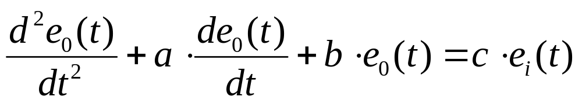
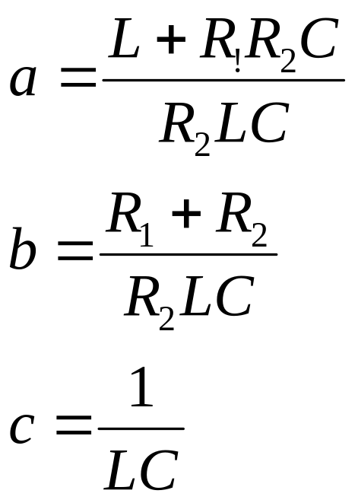
Exemplul 1.

Slide 19
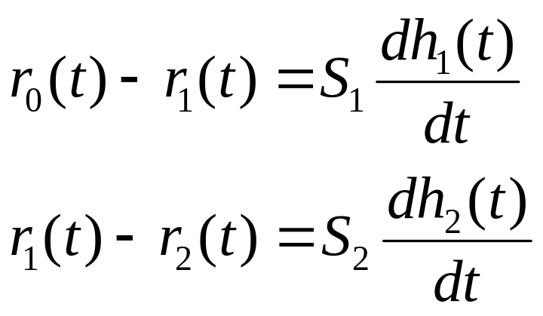
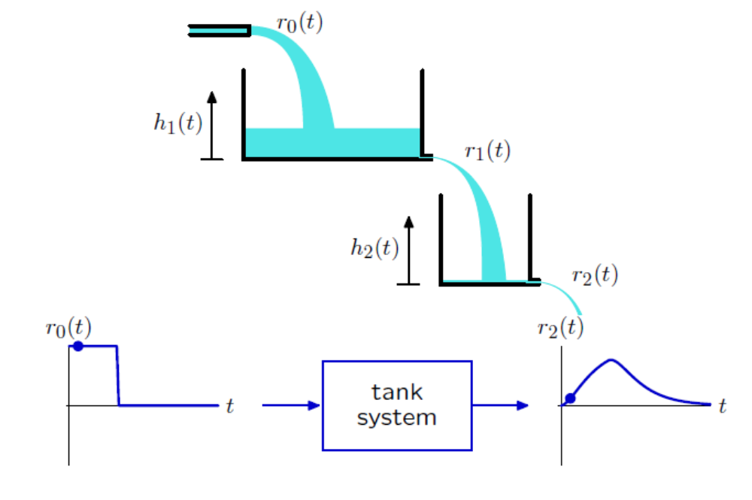
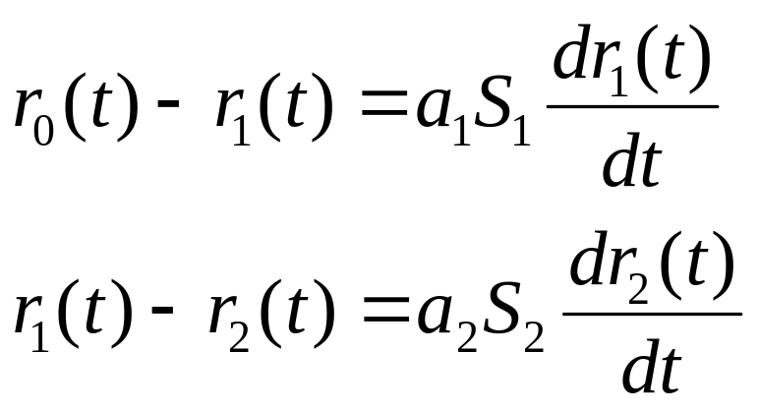
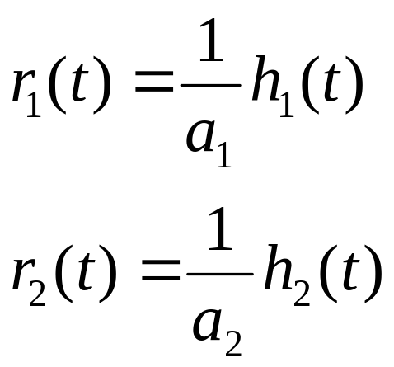
Exemplul 2.

Slide 20
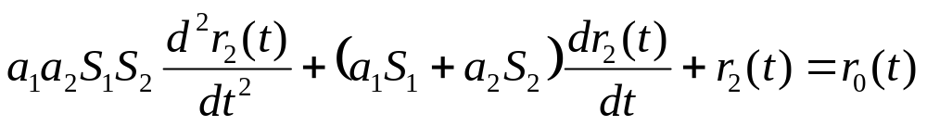

Slide 21
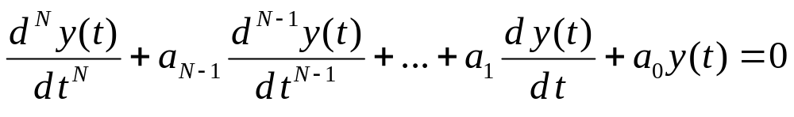
Cautam mai intii solutia y(t) pentru t>0 in cazul in care semnalul de intrare este nul pe tot domeniul t>0 dar iesirea nu este nula deoarece sistemul nu se gaseste initial in starea relaxata.
Acesta este raspunsul liber (“zero-force”) al sistemului.
Ecuatia omogena:
impreuna cu y(t) si primele N-1 derivate ale sale la momentul t=0 (starea initiala)

Slide 22
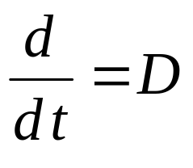
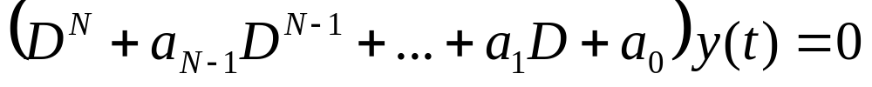
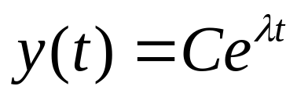

Notam operatorul
pentru orice t>0
Functia solutie trebuie sa ramina invarianta ca forma la derivare !
Functia exponentiala
Aplicarea operatorului = inmultirea cu factorul

Slide 23
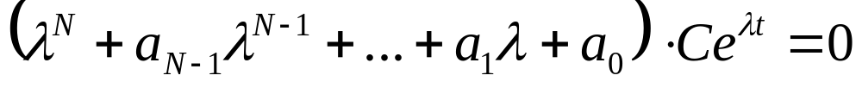
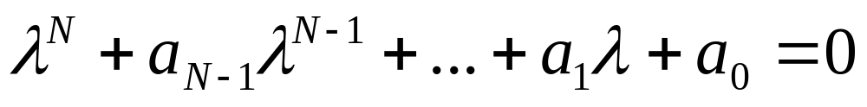
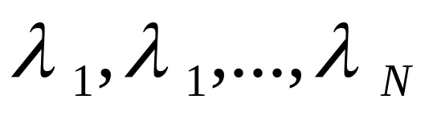
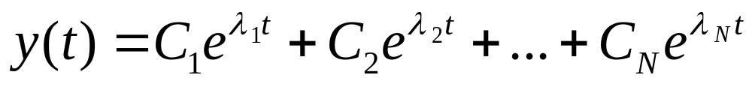
pentru orice t>0
Numai daca
Ecuatia caracteristica a sistemului
N radacini (polii sistemului)
Daca toate radacinile sunt distincte, solutia generala este:
Constantele sunt determinate de conditiile initiale.

Slide 24
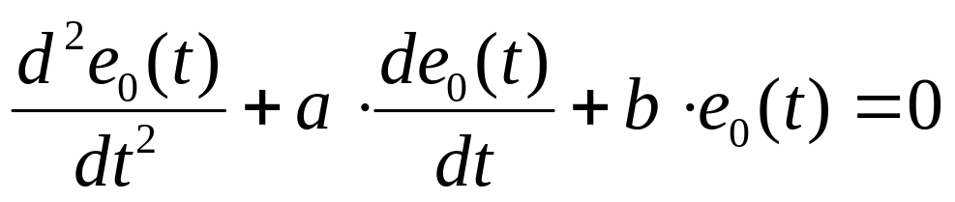
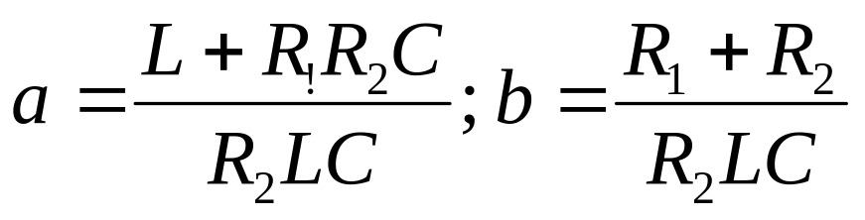
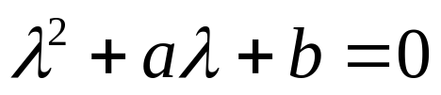
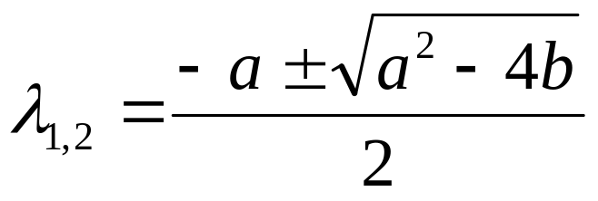
Exemplul 1.
Fie doua radacini reale negative, fie o pereche de radacini complexe cu partea reala negativa.

Slide 25
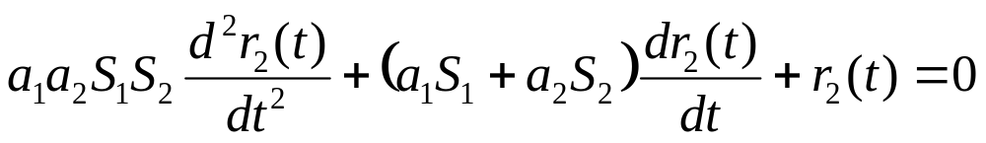
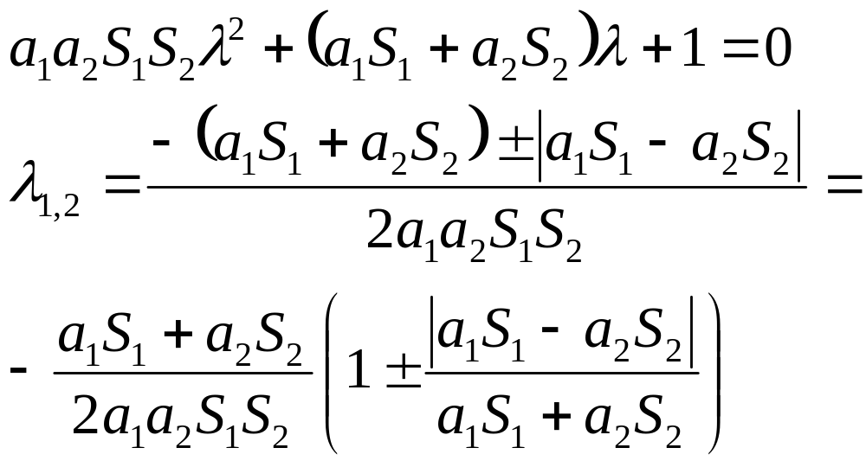
Exemplul 2.
Doua radacini reale negative.

Slide 26
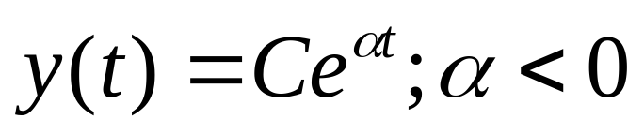
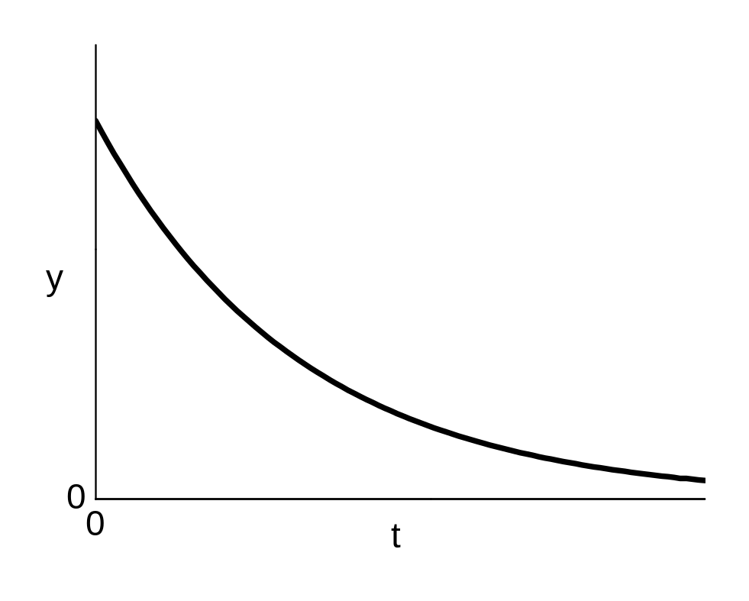
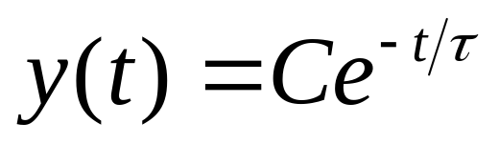
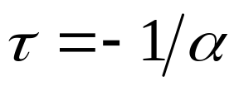

Daca toate radacinile sunt distincte, solutia generala este:
Polii sunt fie reali, fie perechi complex conjugate.
Pozitia polilor in planul complex determina tipul fiecarui termen din raspunsul liber.
Im
1. Pol real negativ
Re
1/τ
scade exponential la zero

Slide 27
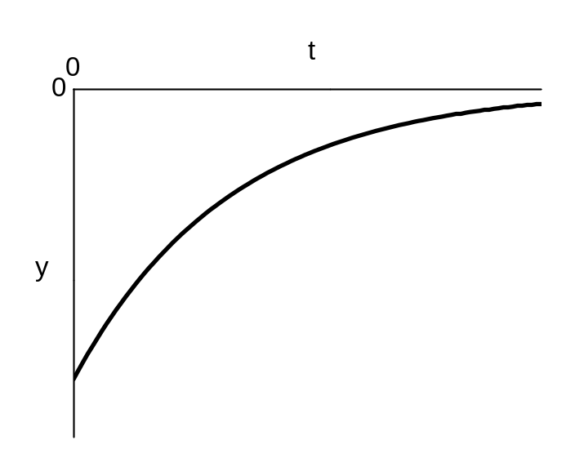
Im
Re
1/τ
Constanta C depinde de conditiile initiale, putind fi si negativa!

Slide 28
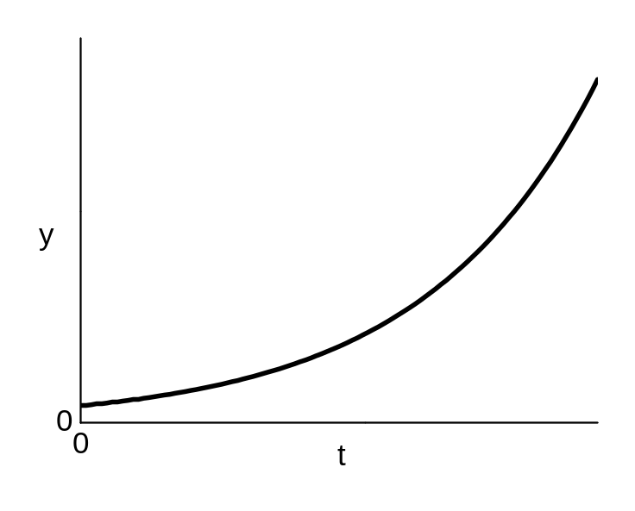
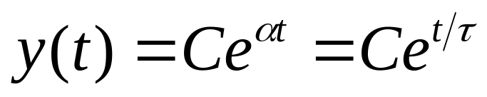
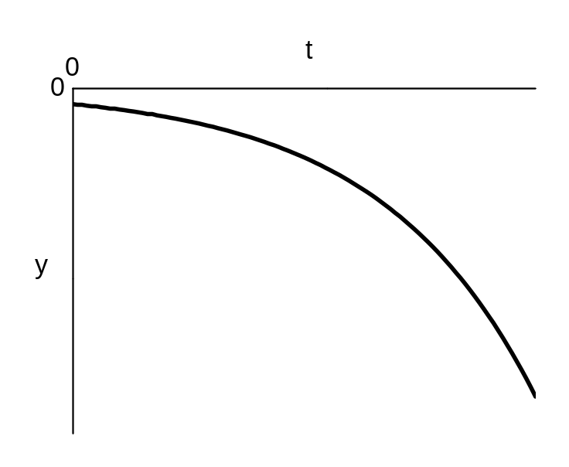
2. Pol real pozitiv
Im
Re
1/τ
creste exploziv spre infinit
Constanta C depinde de conditiile initiale, putind fi si negativa!

Slide 29
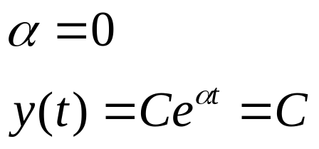
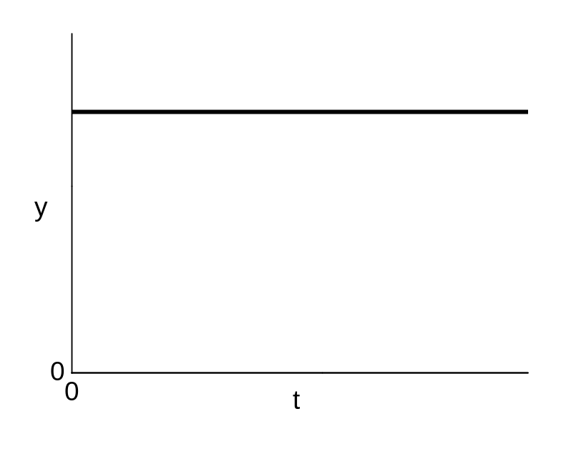
3. Pol real in origine
Im
Re
Termenul este constant

Slide 30
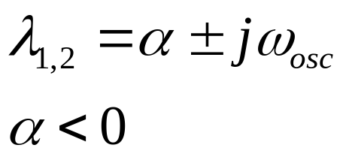



4. Pereche de radacini complex conjugate, cu parte reala negativa
Im
Re
1/τ
Trecerile prin zero sunt periodice, intervalul intre doua treceri consecutive cu acelasi semn al pantei este
Anvelopa scade exponential in timp

Slide 31

5. Pereche de radacini complex conjugate cu parte reala pozitiva
Im
Re
1/τ
Anvelopa creste exponential nemarginit

Slide 32

6. Pereche de radacini complex conjugate cu parte reala nula (pe axa imaginara)
Im
Re
Oscilatie de amplitudine constanta !

Slide 33





Radacinile sunt fie reale, fie perechi complex conjugate
Im
0
Re

Slide 34
Im
REGIUNE
DE
STABILITATE
REGIUNE
DE
INSTABILITATE
Re
0

Slide 35




Dar daca polii nu sunt distincti?
Trei poli reali negativi identici (pol triplu)
Se sting in timp termenii 2 si 3 ?
Conditia de stabilitate este valabila si pentru poli multipli !

Slide 36








Exemplu
unghiuri mici:
Frecarea cu aerul este slaba
poli complex conjugati

Slide 37







Sistem stabil, oscilatie amortizata in timp
Constantele C₁ si Φ determinate din conditiile initiale.
Pendul inversat
Neglijam frecarea
creste nemarginit
Sistem instabil

Slide 38
Im
REGIUNE
DE
INSTABILITATE
pendul normal
Re
pendul inversat

Slide 39

Criteriul de stabilitate Routh-Hurwitz
La inceputul dezvoltarii teoriei controlului nu erau disponibile mijloace de calcul si aflarea radacinilor unui polinom de grad mare era extrem de dificila.
Verificarea stabilitatii fara rezolvarea ecuatiei caracteristice, numai prin analiza coeficientilor – algoritmul Routh-Hurwitz.
Rezultate pentru cazuri particulare – ecuatie de grad 1,2 si 3

Slide 40



Modelarea prin integrala de convolutie
Formulam o problema diferita:
Conditii initiale nule (y si toate derivatele sale)
Semnalul de intrare diferit de zero incepind de la t=0
Ceea ce obtinem este numit raspunsul fortat (zero-state - din stare initiala relaxata)
Orice semnal poate fi scris ca un produs de convolutie cu impulsul Dirac (descompus dupa impulsuri Dirac)
semnul pentru produsul de convolutie intre doua functii

Slide 41




Modelarea prin integrala de convolutie
Daca notam raspunsul sistemului la impulsul Dirac cu
Liniaritatea sistemului si invarianta sa in timp conduc la
Raspunsul fortat zero-state la orice semnal u(t) poate fi calculat prin convolutia lui u(t) cu raspunsul sistemului la impuls !

Slide 42

Cunoasterea raspunsului la impuls permite calcularea raspunsului la orice semnal de intrare.
Interpretare geometrica a integralei: aria de sub curba unui produs de functii.
Raspunsul la momentul t:
1. Semnalul de intrare u in functie de variabila τ
2. Raspunsul la impuls h in functie de variabila τ
3. Reflexie τ in –τ pentru h
4. Deplasare spre dreapta cu t pentru h
5. Produsul intre u si transformata lui h
6. Aria de sub curba produsului, pentru intreaga axa reala.

Slide 43




Slide 44


semnal cauzal de durata finita
reflexie stinga-dreapta in jurul lui τ=0

Slide 45

Raspunsul la impuls poate fi interpretat ca o functie de memorie.
Sistemele cauzale (care nu anticipeaza viitorul) au h(t)=0 pentru t<0
Presupunem un semnal de intrare marginit ca amplitudine.
Daca h(t) este absolut integrabil, raspunsul sistemului este si el marginit – stabilitate BIBO
Sistemul ”uita” trecutul indepartat

Slide 46


Daca h(t) nu este absolut integrabil, sistemul este instabil BIBO
Exemplu
Daca h(t) este functie treapta, memoria ramine constanta.
Sistemul este un integrator.
Integratorul este marginal stabil. La excitare cu o intrare treapta, iesirea sa creste nelimitat.

Slide 47


Determinarea experimentala a raspunsului la impuls
Impulsul Dirac – dificil de produs un semnal care sa-l aproximeze
Alt semnal de test – semnalul treapta unitate
Impulsul Dirac este derivata semnalului treapta.
Excitam sistemul cu semnal treapta si inregistram raspunsul.
Apoi derivam la timp raspunsul la semnal treapta. Functia obtinuta este raspunsul la impuls.

Slide 48
Inapoi la problema originala
Avem starea initiala cunoscuta (iesirea si derivatele ei la momentul zero)
Avem evolutia semnalului de iesire incepind cu momentul zero
Semnalul de iesire ?
Suma dintre raspunsul zero-input (determinat numai de starea initiala) si raspunsul zero-state (efectul excitatiei asupra sistemului aflat initial in stare relaxata)
Raspunsul = raspunsul zero-input + raspunsul zero-state

Slide 49

Chestiune neabordata: cum aflam raspunsul la impuls din ecuatia diferentiala ?
Un impuls la t=0 plus o combinatie liniara a modurilor sistemului
Cum determinam coeficientii C_{i} ?

Slide 50

Cautam mai intii o solutie zero-force (raspuns liber) y_{n}(t) cu urmatoarele conditii initiale:
- derivata de ordin N-1 egala cu 1
- derivatele de ordin zero pina la N-2 egale cu zero
Pentru
D – operatorul de derivare
polinoame cu variabile acest operator
Raspunsul contine un impuls Dirac doar daca M=N

Slide 51

Exemplu: circuit integrator RC
N=1; M=0

Slide 52



